Slide 1
PHÒNG GIÁO DỤC VÀ ĐÀO TẠO HUYỆN ỨNG HÒA
Trường Tiểu học Đồng Tiến
CHÀO MỪNG THẦY CÔ VỀ DỰ GIỜ
MÔN ÂM NHẠC
LỚP 3C
Giáo viên: Nguyễn Thị Vân An

Slide 2
KHỞI ĐỘNG

Slide 3
NHẠC

Slide 4
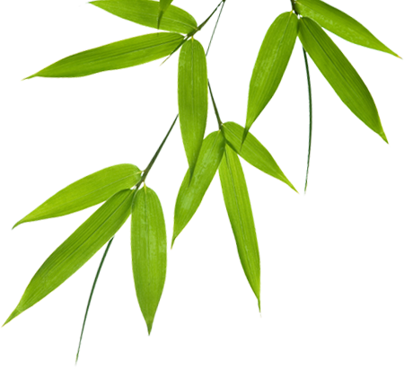
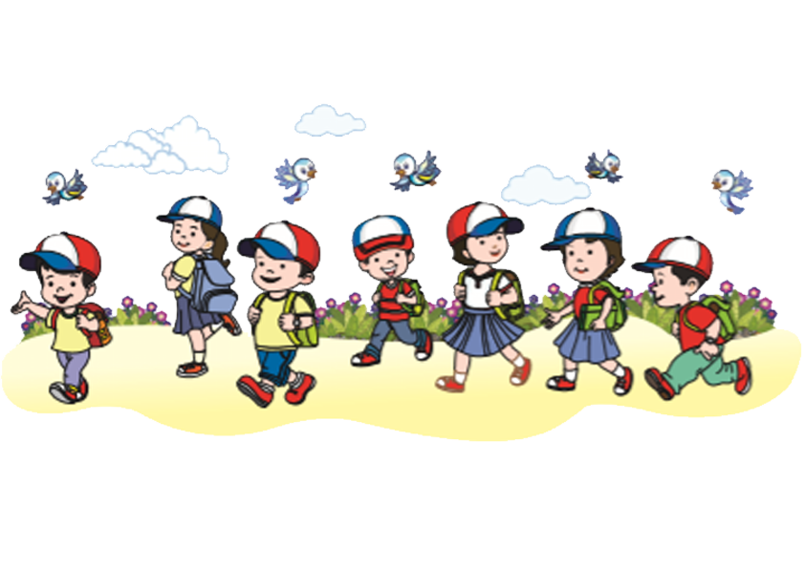
Chủ đề 3: Vui đến trường
Tiết 9
Hát: Vui đến trường
Nhạc và lời: Lê Quốc Thắng

Slide 5
TÁC GIẢ
Lê Quốc Thắng sinh năm 1962 tại Sài Gòn. Tốt nghiệp Đại học Luật ngành Tư pháp; Đại học Âm nhạc ngành Sáng tác. Hiện tại ông là hội viên Hội Nhạc sĩ Việt Nam, Hội Âm nhạc TP. Hồ Chí Minh, Hội Luật gia TP.HCM. Một số tác phẩm của ông: Búp bê bằng bông, Mái trường mến yêu

Slide 6
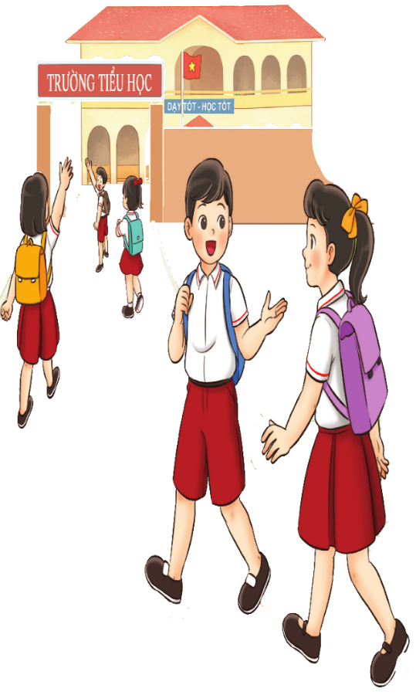
ĐỌC LỜI CA
Vui đến trường lòng rộn ràng như hoa nở Hương thơm ngọt ngào từng góc phố thân quen Nụ hoa xinh xinh trong từng chiếc lá nhỏ Như lời thầy cho em những ước mơ. Cây xanh xanh trong nắng ấm ban mai Bước chân nhẹ em vui đi đến trường Chim reo vang bao khúc hát líu lo Dưới mái trường là khoảng trời thân thương.
La la la…….la la la
Dưới mái trường là khoảng trời thân thương.

Slide 7
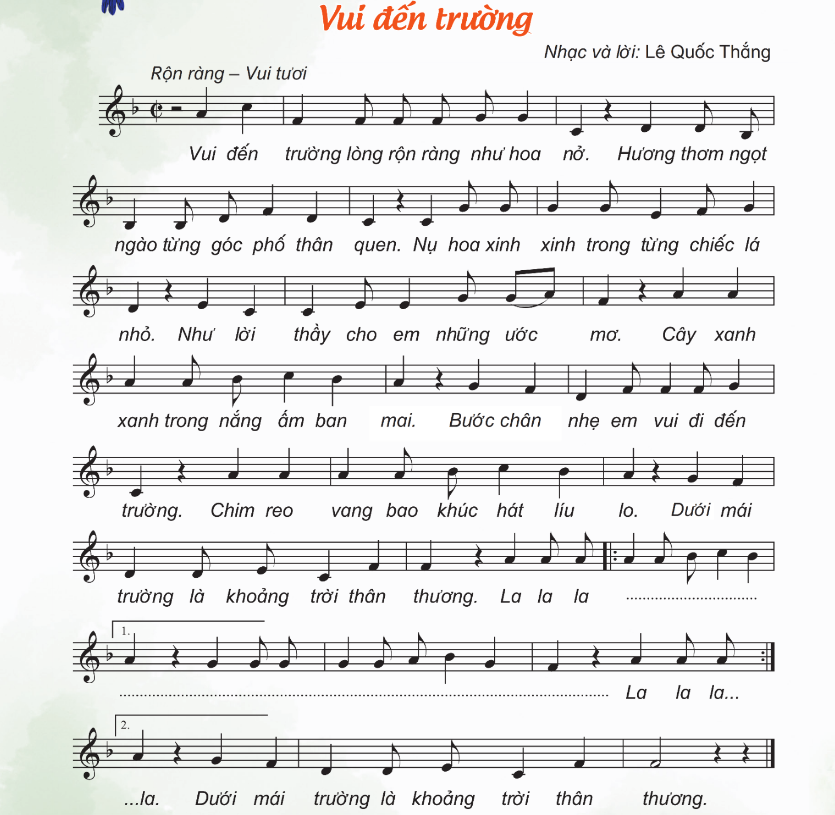
Hát mẫu

Slide 8
TẬP HÁT TỪNG CÂU
Câu 1
Vui đến trường lòng rộn ràng như hoa nở.

Slide 9
TẬP HÁT TỪNG CÂU
Câu 2
Hương thơm ngọt ngào từng góc phố thân quen.

Slide 10
Câu 1 + 2

Slide 11
TẬP HÁT TỪNG CÂU
Câu 3
Nụ hoa xinh xinh trong từng chiếc lá nhỏ.

Slide 12
TẬP HÁT TỪNG CÂU
Câu 4
Như lời thầy cho em những ước mơ.

Slide 13
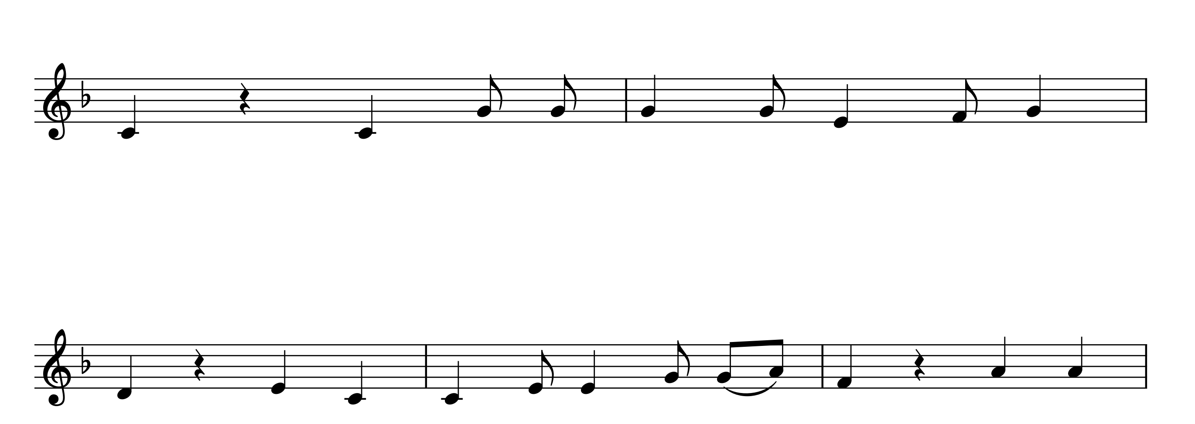
Câu 3 + 4
Nụ hoa xinh xinh trong từng chiếc lá
nhỏ. Như lời thầy cho em những ước mơ.

Slide 14
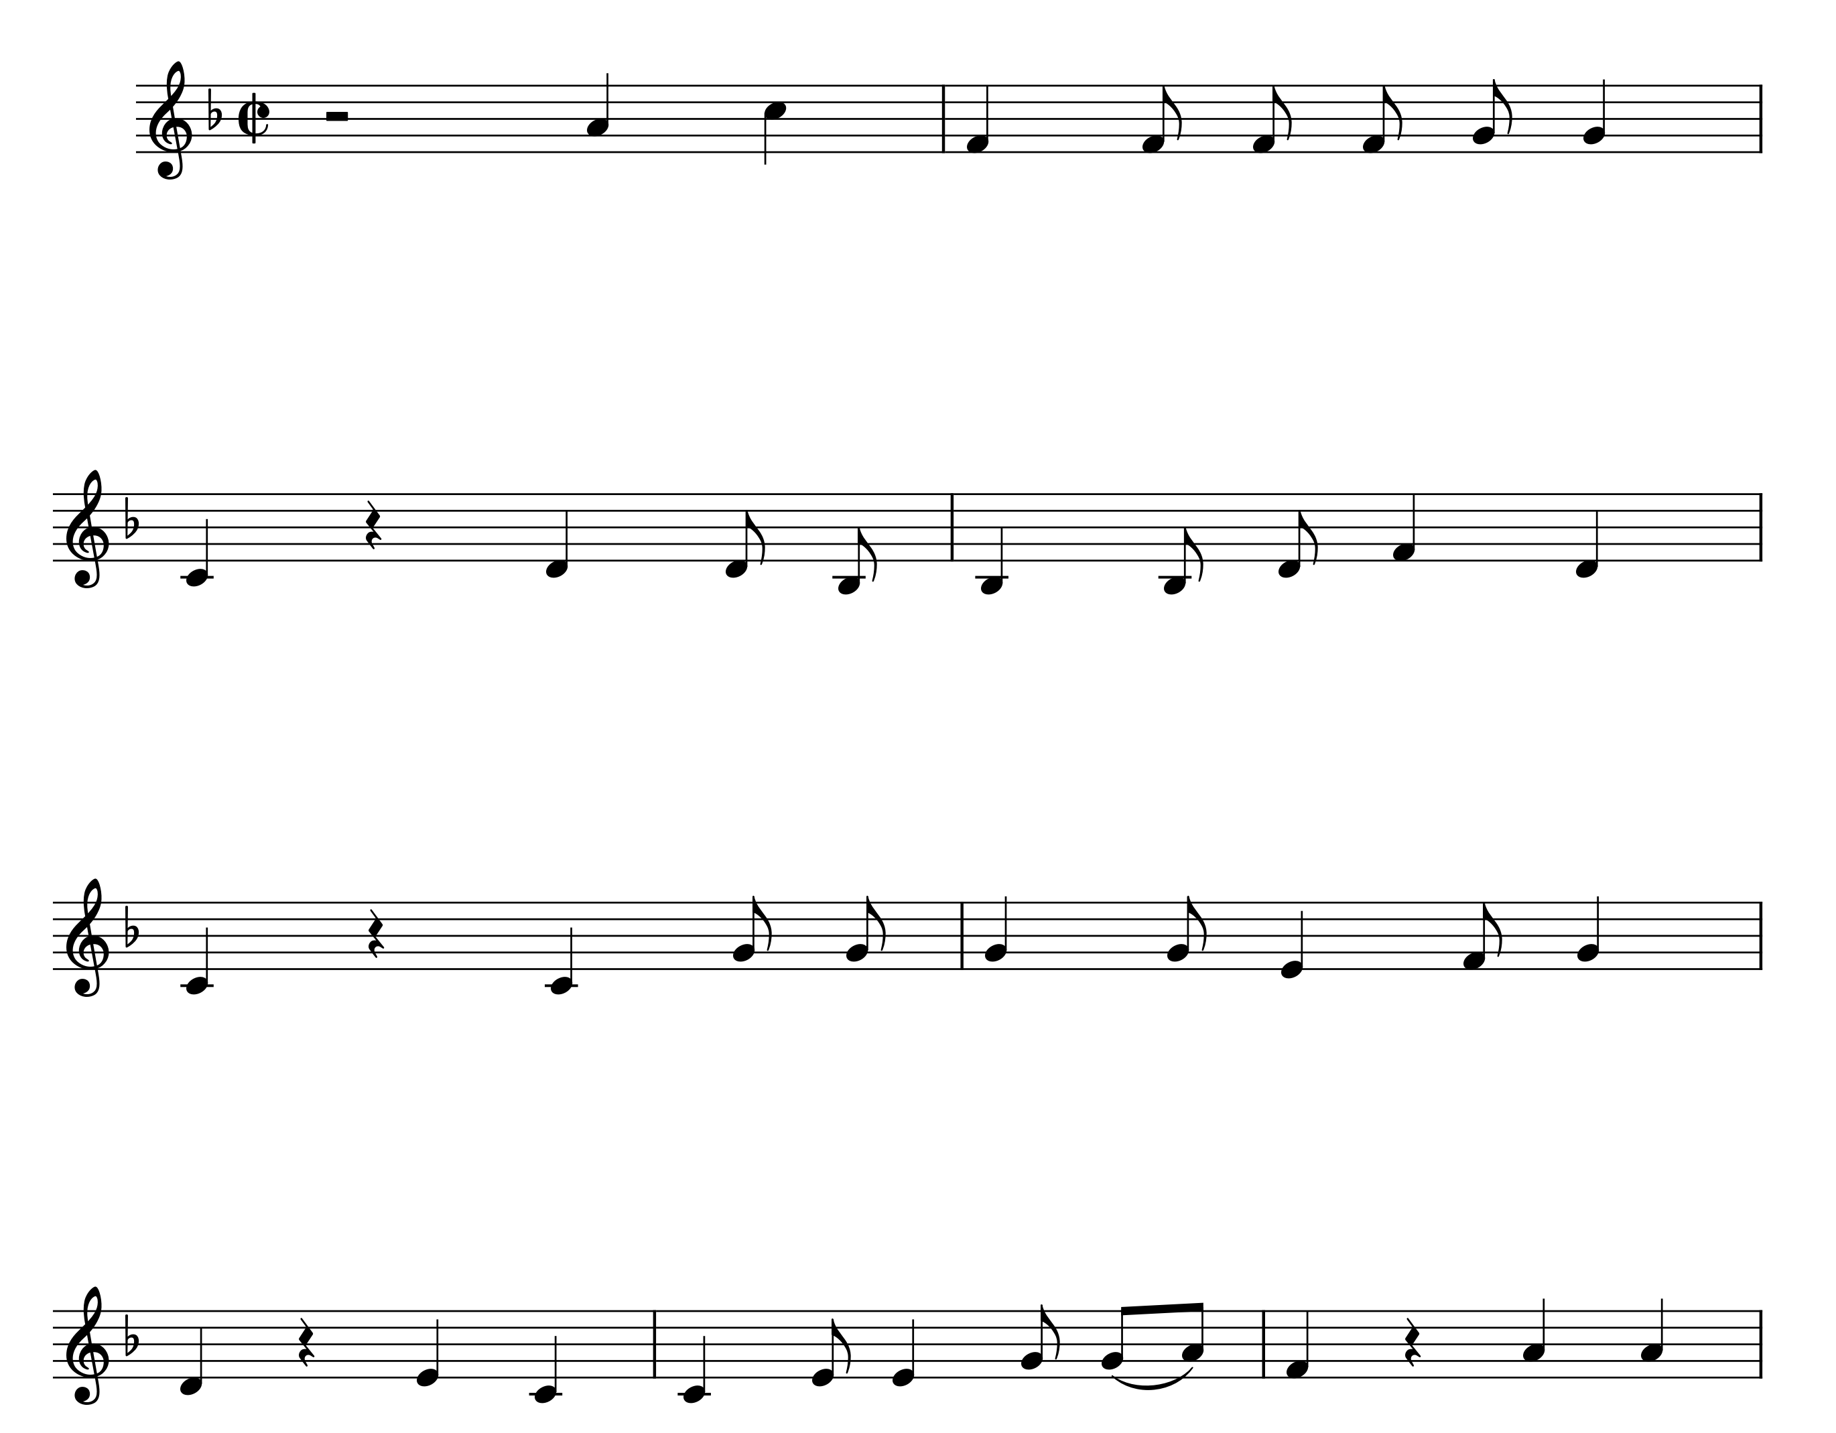
Ghép câu 1-2-3-4
Vui đến trường lòng rộn ràng như hoa
nở. Hương thơm ngọt ngào từng góc phố thân
quen. Nụ hoa xinh xinh trong từng chiếc lá
nhỏ. Như lời thầy cho em những ước mơ.

Slide 15
Câu 5
Cây xanh xanh trong nắng ấm ban mai.

Slide 16
Câu 6
Bước chân nhẹ em vui đi đến trường.

Slide 17
Nối câu 5-6
Cây xanh xanh trong nắng ấm ban
mai. Bước chân nhẹ em vui đi đến trường.

Slide 18
Câu 7
Chim reo vang bao khúc hát líu lo.

Slide 19
Câu 8
Dưới mái trường là khoảng trời thân thương.

Slide 20
Nối câu 7-8
Chim reo vang bao khúc hát líu
lo. Dưới mái trường là khoảng trời thân thương.

Slide 21
Câu 9

Slide 22
Câu 10

Slide 23
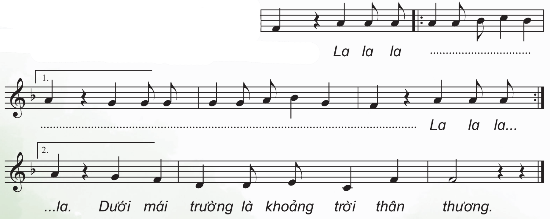
Câu 9+ 10

Slide 24
Hoạt động thực hành luyện tập
Cả bài các hình thức

Slide 26
HÁT KẾT HỢP
NHẠC ĐỆM

Slide 28
HÁT KẾT HỢP GÕ ĐỆM
Vui đến trường lòng rộn ràng như hoa nở.

Slide 29
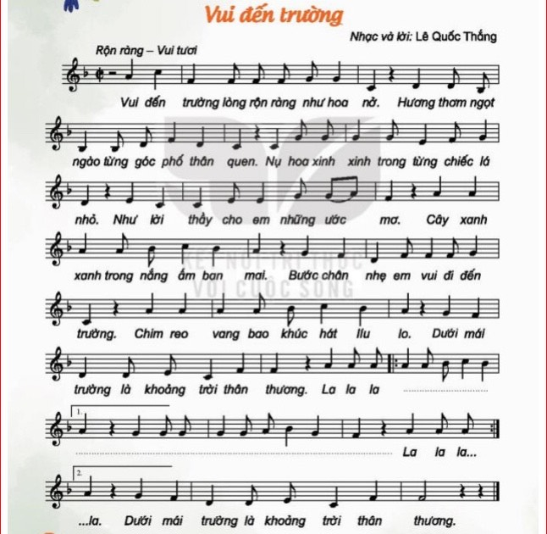
HÁT KẾT HỢP GÕ ĐỆM

Slide 30
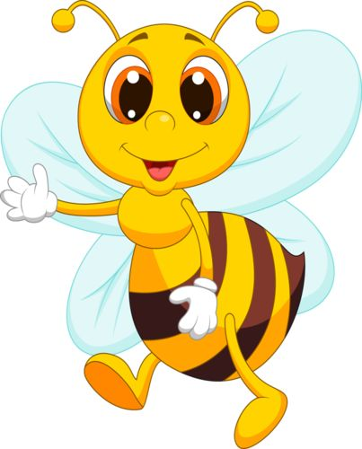
Trò chơi:
Thử tài của bạn
Em hãy tìm từ còn thiếu trong các câu hát của bài “Vui đến trường” nhé!

Slide 31
Trò chơi: Thử tài của bạn
Vui đến trường lòng ……………..như hoa nở Hương thơm ngọt ngào từng góc phố thân quen Nụ hoa ..….………..trong từng chiếc lá nhỏ Như lời thầy cho em những ước mơ. Cây ………………..trong nắng ấm ban mai Bước chân nhẹ em vui đi đến trường Chim reo vang bao khúc hát……………. Dưới mái trường là khoảng trời thân thương.
La la la…….la la la
Dưới…………………là khoảng trời thân thương.
rộn ràng
xinh xinh
xanh xanh
líu lo
mái trường

Slide 32
Chủ đề 3: Vui đến trường
Tiết 9
Hát: Vui đến trường
Nhạc và lời: Lê Quốc Thắng

Slide 33
KÍNH CHÚC QUÝ THẦY CÔ
NHIỀU SỨC KHỎE, CHÚC CÁC EM HỌC TỐT!

